Slide 1
Dijkstra 알고리즘 파이썬 구현
산업공학과 201913257 정용희

Slide 2
목차
1. 네트워킹 경로 정보 저장
2. Dijkstra 함수
2.1. 반복 전, 필요한 list와 dict 생성
2.2. 반복 : 마지막 반복에 orig_list에 아무것도 없을 때 종료
2.3. 최종 결과 출력 : 각 노드에 대한 최단 경로와 최단 거리 출력

Slide 3
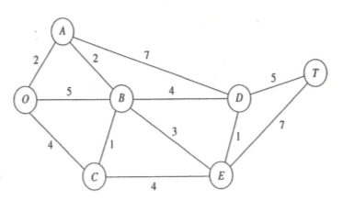
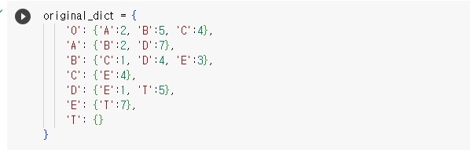
1. 네트워킹 경로 정보 저장
dictionary형태로 저장
★ 딕셔너리 형태로 저장하는 이유 : dictionary는 {key : value} 형태로 저장되기 때문에 key를 노드로 하고, value를 거리로 저장하면 쉽게 알아볼 수 있음
노드 ‘O’ 에서 갈 수 있는 인접노드
= { 노드 ‘A’ (거리=2), 노드 ‘B’ (거리=5), 노드 ‘C’ (거리=4) }

Slide 4
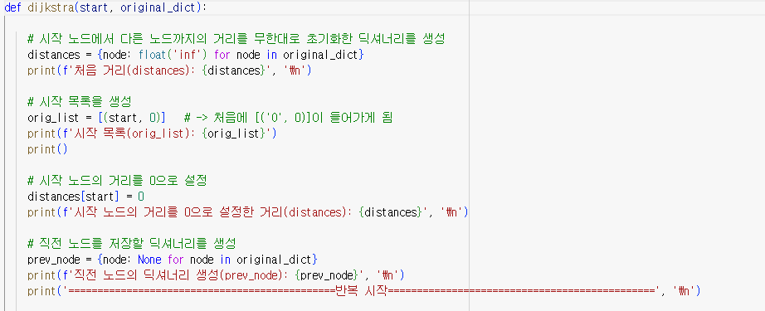
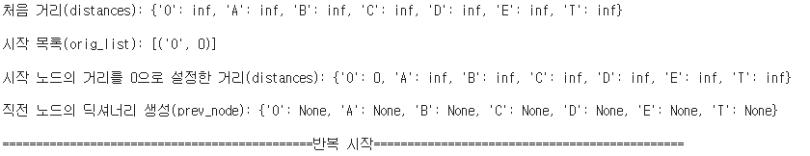
2. Dijkstra 함수
2.1. 반복 전, 필요한 list와 dict 생성
전 | 노드 | O(시작) | A | B | C | D | E | T
 | 거리 | inf | inf | inf | inf | inf | inf | inf
후 | 노드 | O(시작) | A | B | C | D | E | T
 | 거리 | 0 | inf | inf | inf | inf | inf | inf
* inf: 무한대

Slide 5
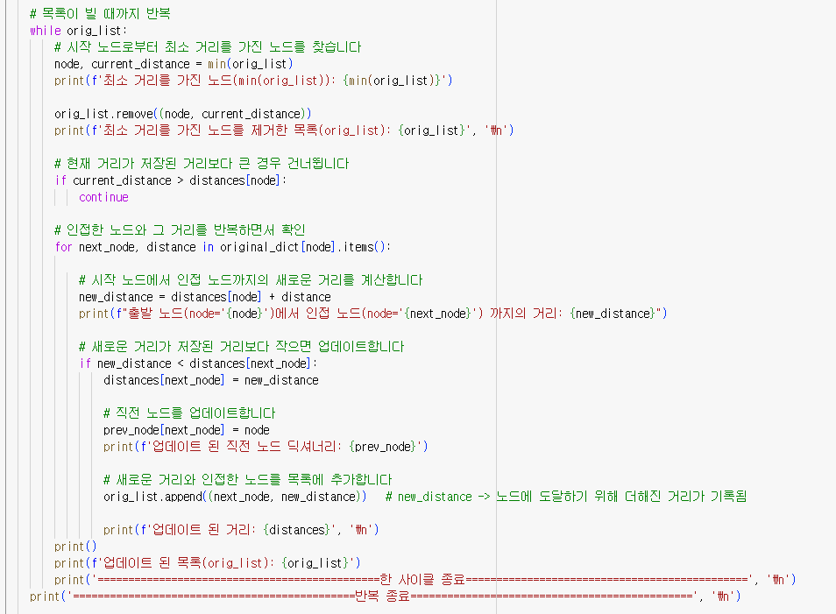
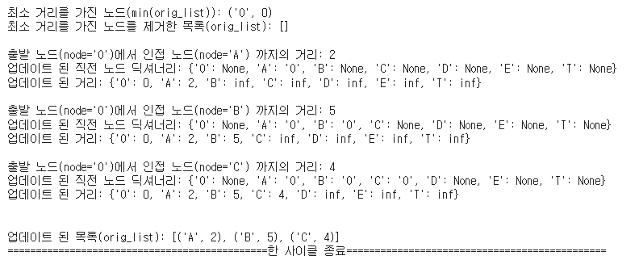
2. Dijkstra 함수
2.2. 반복 : 마지막 반복에 orig_list에 아무것도 없을 때 종료
①
②
③
(‘O’, 2)
(‘직전 노드’, 거리 합)
(‘O’, inf)
①
(‘O’, 5)
(‘O’, inf)
start
🚩
②
전 | 노드 | O(시작) | A | B | C | D | E | T
 | 거리 | 0 | inf | inf | inf | inf | inf | inf
③
후 | 노드 | O(시작) | A | B | C | D | E | T
 | 거리 | 0 | 2 | 5 | 4 | inf | inf | inf
(‘O’, inf)
(‘O’, 4)

Slide 6
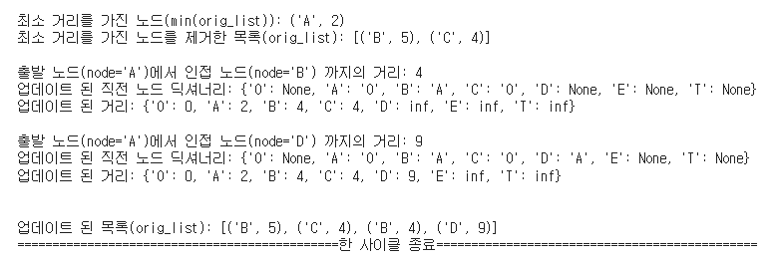
2. Dijkstra 함수
2.2. 반복 : 마지막 반복에 orig_list에 아무것도 없을 때 종료
①
②
(‘O’, 2)
(‘직전 노드’, 거리 합)
start
🚩
②
(‘O’, inf)
①
(‘A’, 4)
(‘A’, 9)
(‘O’, 5)
(‘O’, inf)
🚩
전 | 노드 | O(시작) | A | B | C | D | E | T
 | 거리 | 0 | 2 | 5 | 4 | inf | inf | inf
후 | 노드 | O(시작) | A | B | C | D | E | T
 | 거리 | 0 | 2 | 4 | 4 | 9 | inf | inf
(‘O’, inf)
(‘O’, 4)

Slide 7
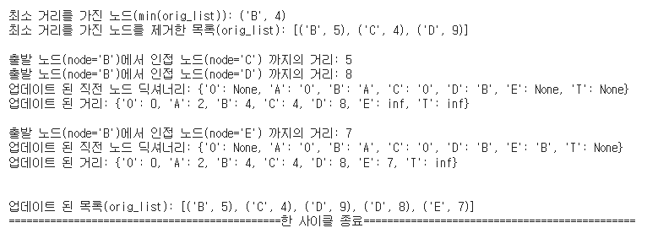
2. Dijkstra 함수
2.2. 반복 : 마지막 반복에 orig_list에 아무것도 없을 때 종료
①
②
③
(‘O’, 2)
(‘직전 노드’, 거리 합)
🚩
(‘B’, 8)
(‘O’, inf)
(‘A’, 4)
(‘A’, 9)
(‘O’, 5)
(‘O’, inf)
🚩
start
🚩
②
전 | 노드 | O(시작) | A | B | C | D | E | T
 | 거리 | 0 | 2 | 4 | 4 | 9 | inf | inf
①
③
후 | 노드 | O(시작) | A | B | C | D | E | T
 | 거리 | 0 | 2 | 4 | 4 | 8 | 7 | inf
(‘O’, inf)
(‘B’, 7)
(‘O’, 4)
(‘B’, 5)

Slide 8
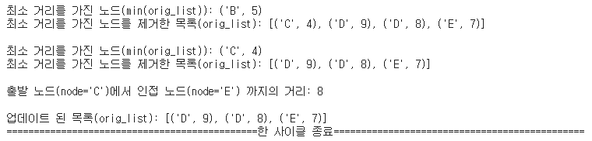
2. Dijkstra 함수
2.2. 반복 : 마지막 반복에 orig_list에 아무것도 없을 때 종료
①
(‘O’, 2)
(‘직전 노드’, 거리 합)
🚩
(‘B’, 8)
(‘O’, inf)
(‘A’, 4)
(‘A’, 9)
(‘O’, 5)
(‘O’, inf)
🚩
🚩
전 | 노드 | O(시작) | A | B | C | D | E | T
 | 거리 | 0 | 2 | 4 | 4 | 8 | 7 | inf
후 | 노드 | O(시작) | A | B | C | D | E | T
 | 거리 | 0 | 2 | 4 | 4 | 8 | 7 | inf
start
①
(‘O’, inf)
🚩
(‘B’, 7)
(‘O’, 4)
(‘C’, 8)
(‘B’, 5)

Slide 9
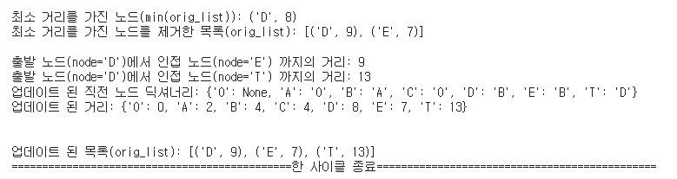
2. Dijkstra 함수
2.2. 반복 : 마지막 반복에 orig_list에 아무것도 없을 때 종료
①
②
(‘O’, 2)
(‘직전 노드’, 거리 합)
🚩
(‘D’,13)
(‘B’, 8)
(‘O’, inf)
(‘A’, 4)
(‘A’, 9)
(‘O’, 5)
(‘O’, inf)
🚩
🚩
start
②
🚩
전 | 노드 | O(시작) | A | B | C | D | E | T
 | 거리 | 0 | 2 | 4 | 4 | 8 | 7 | inf
①
후 | 노드 | O(시작) | A | B | C | D | E | T
 | 거리 | 0 | 2 | 4 | 4 | 8 | 7 | 13
(‘O’, inf)
🚩
(‘B’, 7)
(‘O’, 4)
(‘C’, 8)
(‘B’, 5)
(‘D’, 9)

Slide 10
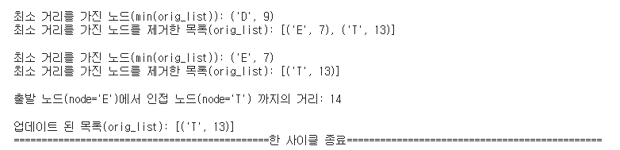
2. Dijkstra 함수
2.2. 반복 : 마지막 반복에 orig_list에 아무것도 없을 때 종료
①
(‘O’, 2)
(‘직전 노드’, 거리 합)
🚩
(‘E’, 14)
(‘D’,13)
(‘B’, 8)
(‘O’, inf)
(‘A’, 4)
(‘A’, 9)
(‘O’, 5)
(‘O’, inf)
🚩
🚩
🚩
전 | 노드 | O(시작) | A | B | C | D | E | T
 | 거리 | 0 | 2 | 4 | 4 | 8 | 7 | 13
①
후 | 노드 | O(시작) | A | B | C | D | E | T
 | 거리 | 0 | 2 | 4 | 4 | 8 | 7 | 13
start
(‘O’, inf)
🚩
🚩
(‘B’, 7)
(‘O’, 4)
(‘C’, 8)
(‘B’, 5)
(‘D’, 9)

Slide 11
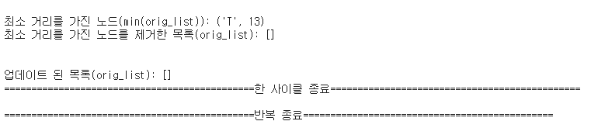
2. Dijkstra 함수
2.2. 반복 : 마지막 반복에 orig_list에 아무것도 없을 때 종료
(‘O’, 2)
(‘직전 노드’, 거리 합)
🚩
(‘E’, 14)
(‘D’,13)
(‘B’, 8)
(‘O’, inf)
(‘A’, 4)
(‘A’, 9)
(‘O’, 5)
(‘O’, inf)
🚩
🚩
🚩
최종 | 노드 | O(시작) | A | B | C | D | E | T
 | 거리 | 0 | 2 | 4 | 4 | 8 | 7 | 13
🚩
(‘O’, inf)
🚩
(‘B’, 7)
(‘O’, 4)
(‘C’, 8)
(‘B’, 5)
(‘D’, 9)

Slide 12
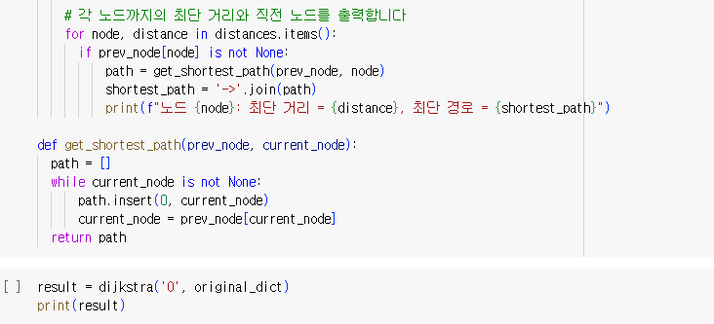
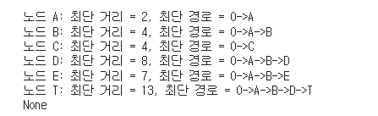
2. Dijkstra 함수
2.3. 최종 결과 출력 : 각 노드에 대한 최단 경로와 최단 거리 출력
(‘O’, 2)
(‘직전 노드’, 거리 합)
🚩
(‘E’, 14)
(‘D’,13)
(‘B’, 8)
(‘O’, inf)
(‘A’, 4)
(‘A’, 9)
(‘O’, 5)
(‘O’, inf)
최종 | 노드 | O(시작) | A | B | C | D | E | T
 | 거리 | 0 | 2 | 4 | 4 | 8 | 7 | 13
🚩
🚩
🚩
🚩
(‘O’, inf)
🚩
(‘B’, 7)
(‘O’, 4)
(‘C’, 8)
(‘B’, 5)
(‘D’, 9)

Slide 13
감사합니다
https://colab.research.google.com/drive/16pd72MBlugUGjDyZOfADHbgCuwhOC5SD?usp=sharing

